Slide 1
Minicollege Pathologie (ziekteleer) Klompvoeten

Slide 2
Naam ‘klompvoet’
De naam klompvoet is afgeleid van de Engelse term ‘clubfoot. Een klompvoet lijkt namelijk op het blad van een golfclub.
De Latijnse benaming voor klompvoeten is pes equinovarus
Er worden ook kinderen geboren met twee klompvoetjes dan noem je het bilaterale pes equinovarus

Slide 3
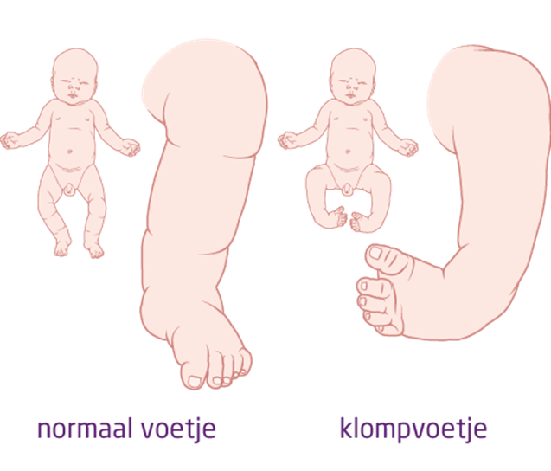
Klompvoeten algemeen (1)
Wat is een klompvoet?
Een klompvoet is een aandoening die al begint onder de knie. Pezen en spieren in het onderbeen zijn anders aangelegd.
De voet zelf heeft in feite vier afwijkingen:
cavus (holvoet)
adductus (banaanvorm)
varus (kanteling)
equinus (spits)

Slide 4
Klompvoeten algemeen (2)
Prevalentie 1 tot 4 per 1.000 levend geborenen
Verhouding ♂ : ♀ = 2 : 1
De oorzaak van klompvoeten is vaak moeilijk aan te wijzen. Omgevingsfactoren en erfelijke factoren spelen een rol bij het ontwikkelen van klompvoeten.

Slide 5
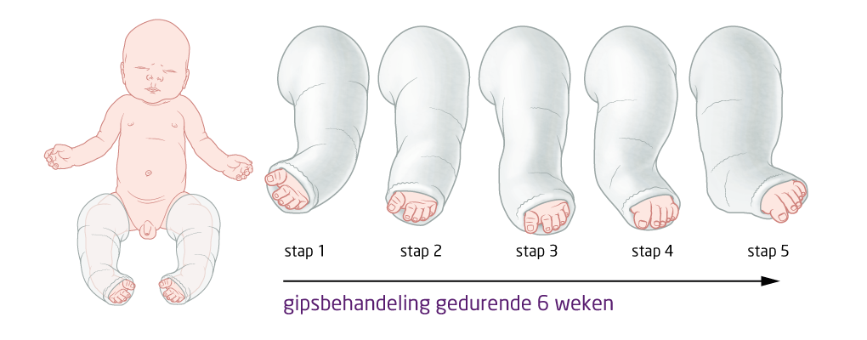
Klompvoeten behandeling
Ponseti-behandeling: De methode van Ponseti is gebaseerd op de natuurlijke flexibiliteit en het natuurlijke aanpassingsvermogen van de voet. De voet wordt door wekelijks ‘ingipsen’ binnen 5 tot 6 weken in de goede stand gebracht. Aan het einde is een klein ingreep nodig: het doorsnijden van de achillespees.
Behandeling klompvoeten NL: https://www.youtube.com/watch?v=psloUJGe86s

Slide 6
A
F

